Slide 1
Kako lahko obravnavamo 25. letnico samostojne Slovenije pri Družboslovju?
Načela FS
Vojko Kunaver, ZRSŠ, 24. avgust 2016

Slide 2
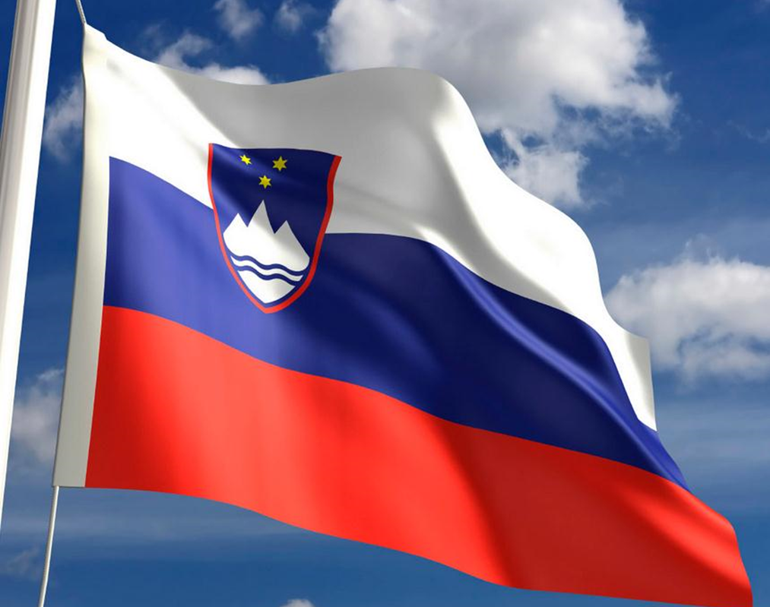
Obletnica je pomembna, dijakom jo je treba predstaviti
Čeprav smo jo obeležili junija nikakor ni prepozno, da dijake spomnimo na 25 letnico slovenske države
Gradiv je veliko tudi v spletni učilnici Družboslovja
Kako bi to obletnico lahko obravnavali glede na načela formativnega spremljanja?

Slide 3
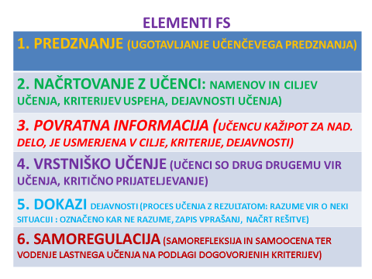
Načrtovanje po elementih FS

Slide 4
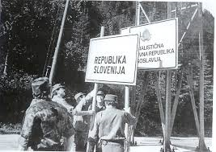
Predznanje in načrtovanje
Kaj veste o nastanku samostojne Slovenije?
Kje ste o tem kaj slišali, prebrali?
Ali ste na to temo gledali kako oddajo na TV?
Ali so vam kaj o tem povedali starši, stari starši?
Kako se bomo lotili tega vprašanja?
Kaj želimo izvedeti?
Kaj nam je jasno, kaj pa (še) ne?
Na koga se bi obrnili?
Delo doma ali v šoli?

Slide 5

Povratna informacija in vrstniško učenje
Ali sem našel prave vire?
Na kaj moram biti pozoren?
Kaj bi se dalo še izboljšati?
Kak izdelek boš pripravil?
Kaj me zanima?
Ali bi lahko skupaj pripravila PPT?
Kaj nama še ni jasno?
Kje se najina stališča ujemajo, kje pa ne?
Vzrok za to neujemanje?

Slide 6
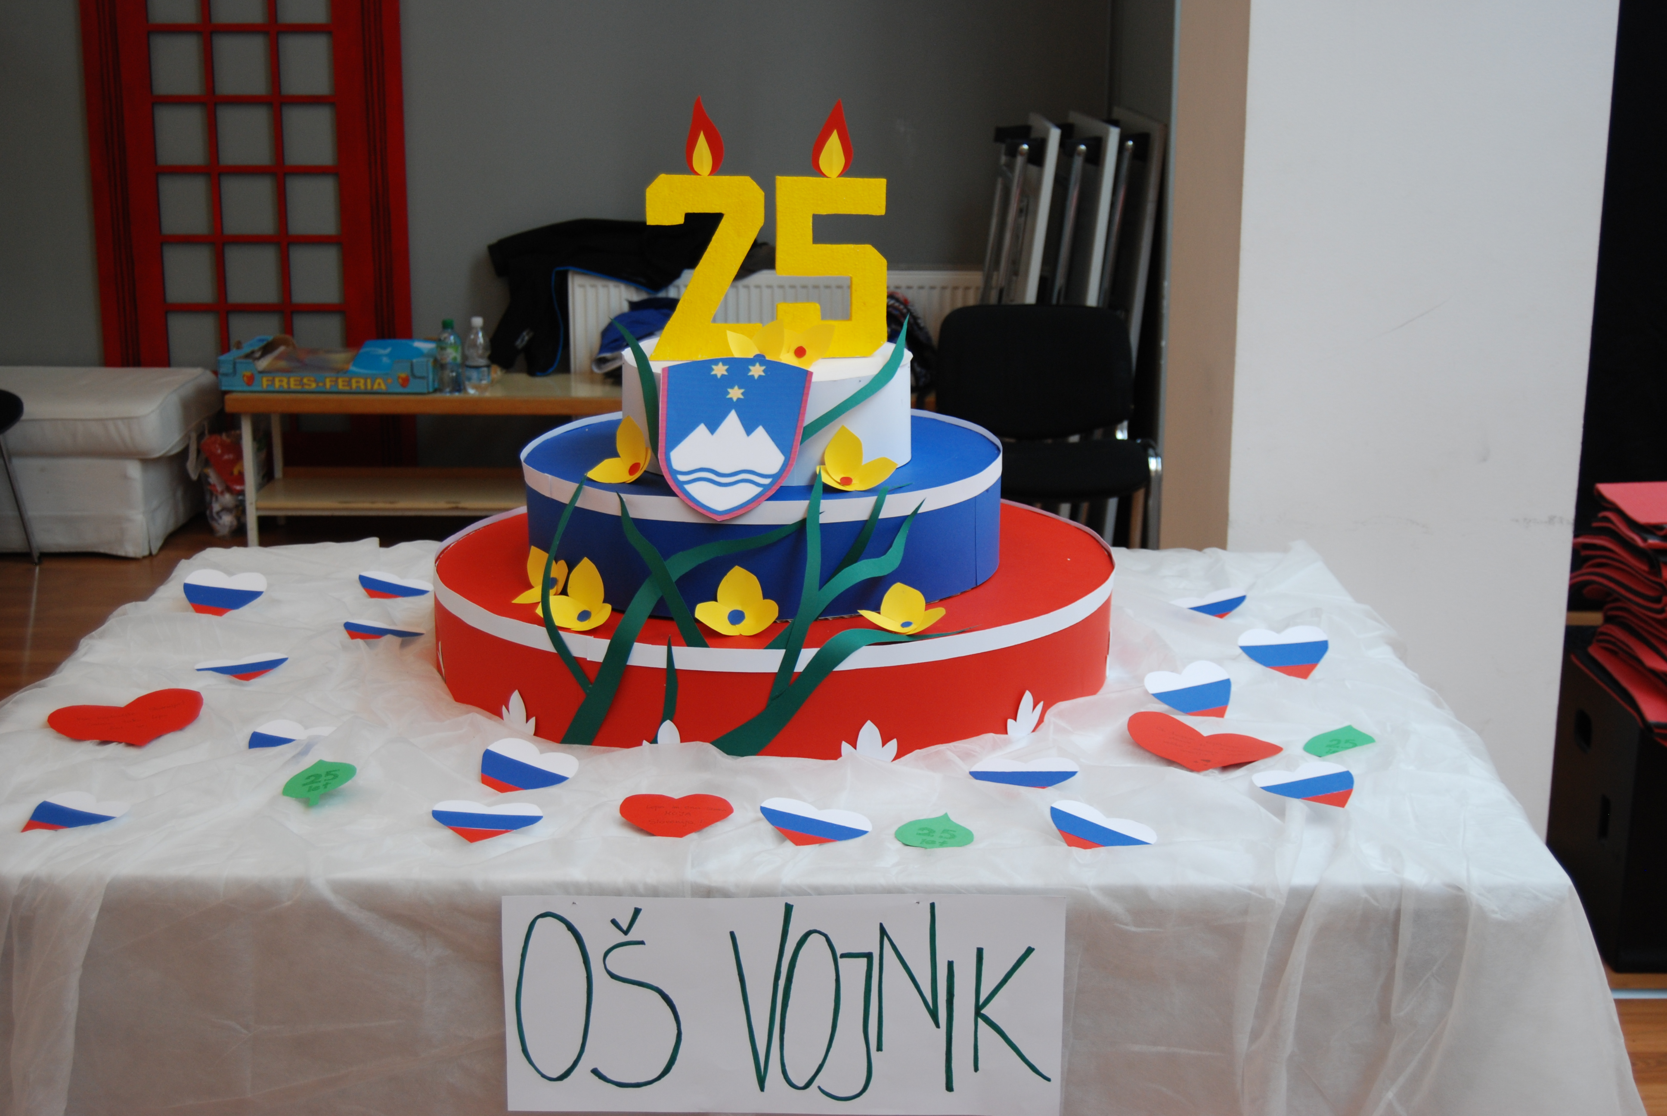
Dokazi
Izdelan plakat
Izdelana maketa
Power point
Predstavitev pred sošolci
Kreativnost in inovativnost

Slide 7

Samovrednotenje, vrstniško vrednotenje
Učitelju pomembni informaciji, ki pomagata načrtovati pouk
Razvijajo možnost kritičnega razmišljanja, argumentiranja
(npr: Zakaj je pomembno, da se je Slovenija osamosvojila; kaj smo pridobili, kaj pa izgubili?)
Dijaki drug drugega poslušajo, opazujejo in se učijo spoštovati različnost

Slide 8
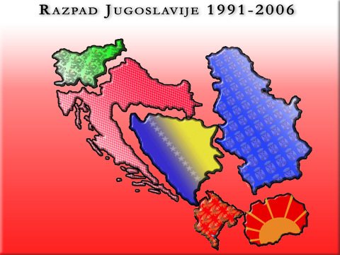
Za konec pa še namig…
V letu 2009 smo imeli na ZRSŠ projekt ‘‘ Poučevanje novejše zgodovine – osamosvojitev Slovenije‘‘
Veliko zanimivega gradiva (PPT, delovni listi, video) čeprav je bilo v osnovi predvideno za OŠ
Naslov: http://www.zrss.si/gradivozauciteljezgodovine/

